Slide 1
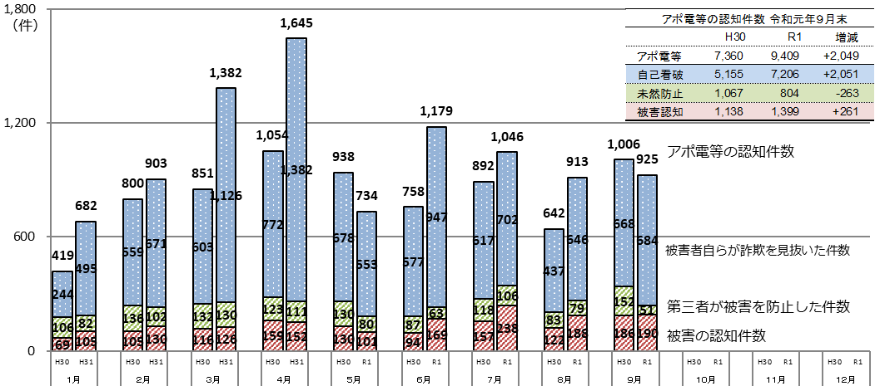
安まち通信
令和元年１０月２９日
大阪府安全なまちづくり推進会議
第 １６ 号
大阪府内の特殊詐欺認知状況【９月末】
アポ電等の認知件数
※ アポ電等とは、特殊詐欺（詐欺・恐喝及び窃盗）の犯人が発信したと思われる電話、メール（SMS）、葉書（封書）のこと。
9月のアポ電等の認知件数は、8月と比べて約1.3%（12件）増加し、925件でした。そのうち約73.9％（684件）は被害者自らが詐欺と気づき、約5.5％（51件）は家族・金融機関・コンビニなどの第三者が被害を防いでいます。
しかし、被害の認知件数は全体の約20.5％（190件）であり、アポ電等の認知件数の約2割を占めています。
9月末時点でのアポ電等の累計は、昨年と比べて2,049件増加しています。
特殊詐欺（詐欺・恐喝）の被害認知状況
【９月中に認知件数が多かった手口】
１ 役所・銀行などを騙り、「還付金の手続き」等と
言って被害者にATMを操作させ、犯人の口座へお金
を振り込ませる手口
２ 役所・銀行などを騙り、還付金の手続き名目で
キャッシュカードをだまし取る手口
３ 「利用料金の確認が取れない｣｢本日中に連絡がない
場合は法的手続に移行」とのショートメッセージを送
りつけ、被害者に電子マネーを買わせる手口
特殊詐欺（窃盗）の被害認知状況
【９月中に認知件数が多かった手口】
１ 警察官・金融庁などを騙り、口座の保護名目で
キャッシュカードをすり替えて盗む手口
２ 百貨店（家電量販店）・銀行協会などを騙り、口座
の保護名目でキャッシュカードをすり替えて盗む手口
３ 役所・銀行などを騙り、還付金の手続き名目で
キャッシュカードをすり替えて盗む手口
■ 9月末現在、特殊詐欺（詐欺・恐喝）の認知件数は昨年より88件増加しました。特殊詐欺（窃盗）の認知件数も
173件増加しており、特殊詐欺全体では261件の増加となります。
■ 9月中、警察官を騙り、「あなたの口座が偽造されている」「口座番号は～ですよね」などと、被害者の口座番号
を言い当てる手口を認知しました。被害者は、口座番号を言い当てられたため、本当の警察官と信じ込んで被害に
遭っています。このような手口による被害を防ぐため、周囲の方々に注意喚起していただくようお願いします。

